Slide 1
Zombie Slaughter
졸작 기획 발표
게임공학부 2018182041 홍순조
게임공학부 2016180027 야준서
Notes:
http://minheeblog.tistory.com/

Slide 2
Zombie Slaughter
CONTENTS
01 연구목적
02 개발 환경
03 게임 소개
04 기술적 요소
05 타 게임과의 비교
06 역할 분담 및 개발 일정
07 Q&A 및 참고문헌
08 추가 설명
Notes:
http://minheeblog.tistory.com/

Slide 3
01
연구목적
지금까지 배워온 모든 것을 활용해 비교적 큰 규모의 프로젝트를 만들어 봄
Notes:
http://minheeblog.tistory.com/

Slide 4
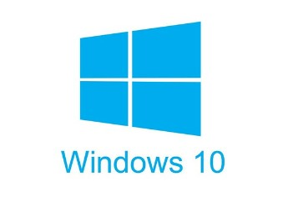
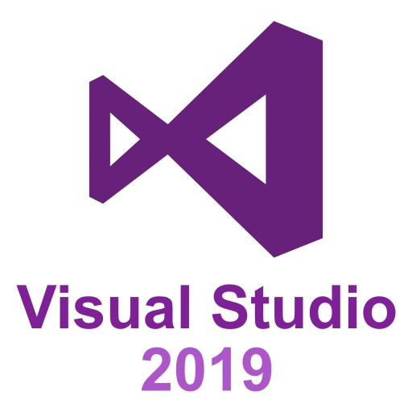
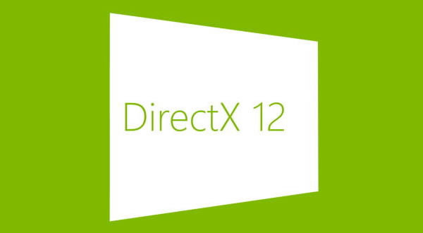



02
개발 환경
Windows 10
Visual Studio 2019
DirectX 12
Trello
GitHub
Unity
Notes:
http://minheeblog.tistory.com/
깃 허브 같은 개발협업툴추가
깃허브
협업툴
지라 vs트렐로

Slide 5
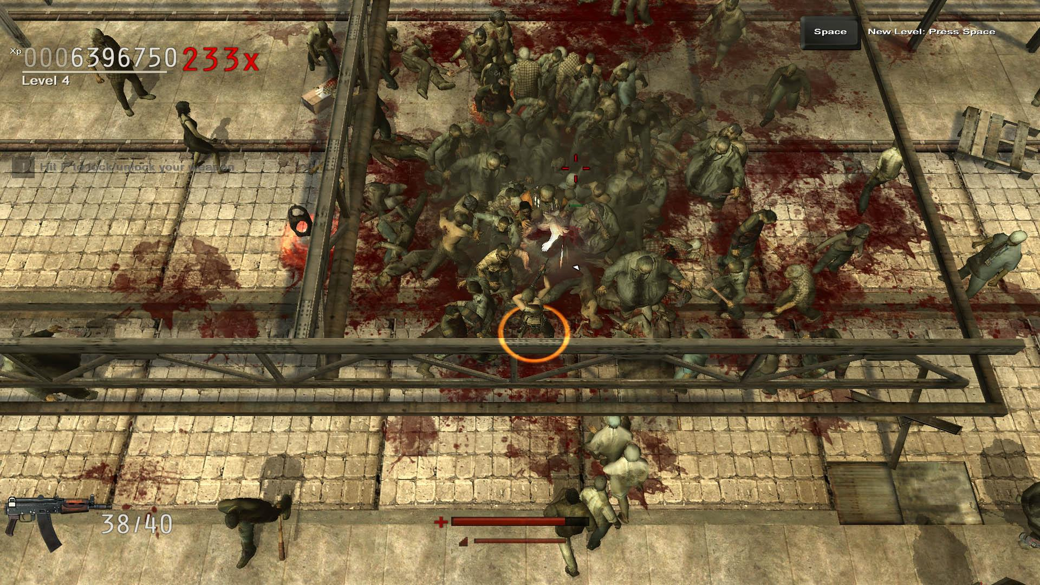
03
게임 소개
1) 게임 컨셉
제한 시간 안에 좀비를 목표 수만큼 사냥해라!
Notes:
http://minheeblog.tistory.com/
몇명이 이루어 팀을 이루어 좀비를 죽인다. -> 명확하게

Slide 6
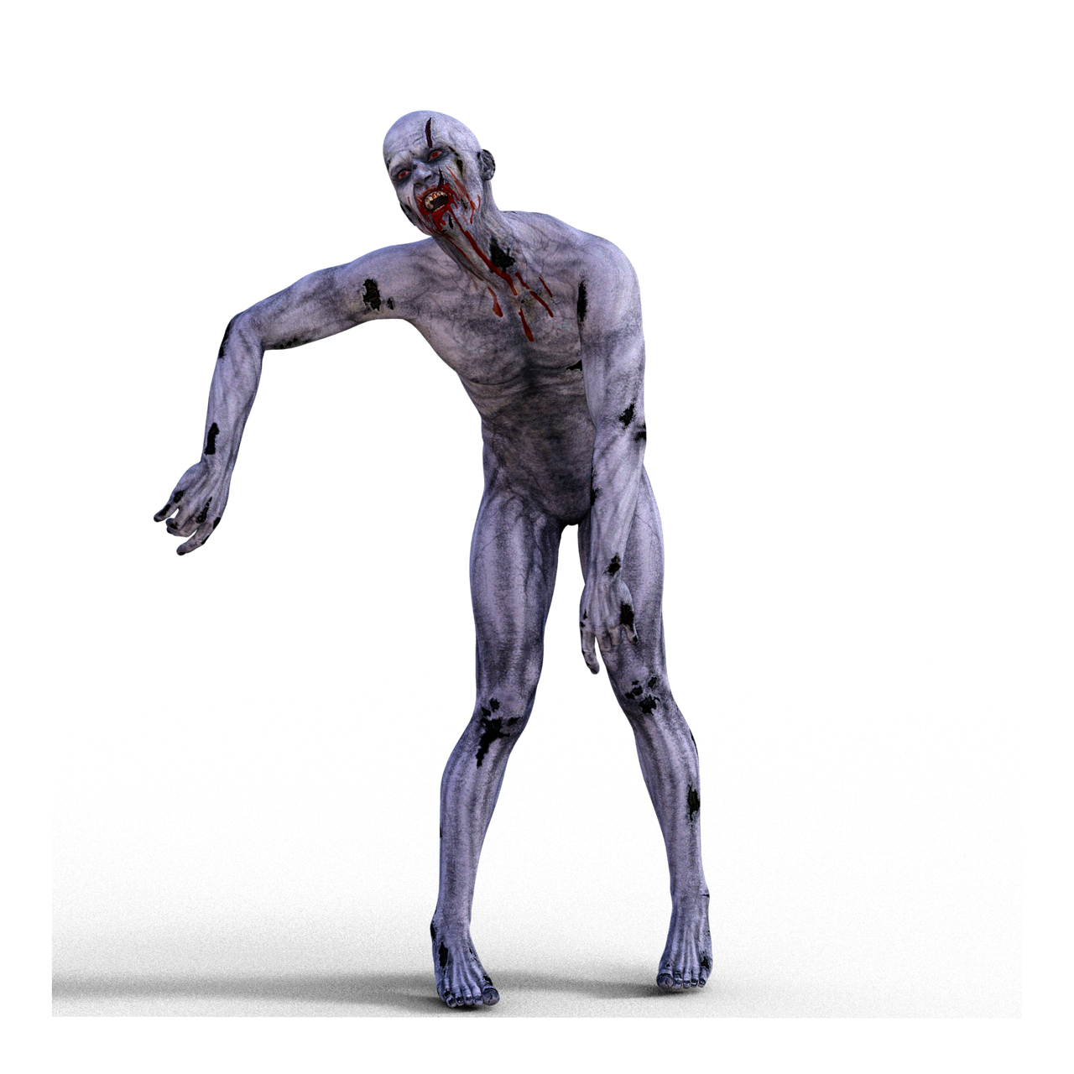
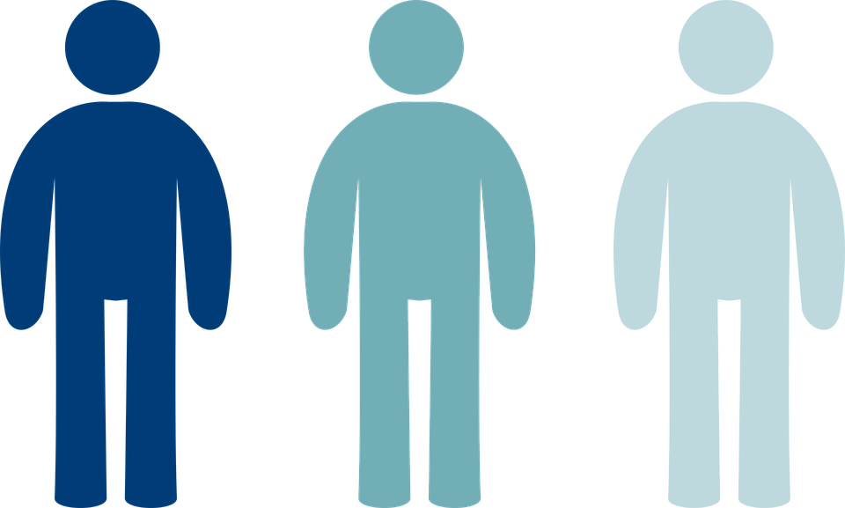
03
게임 소개
2) 게임 진행
1. 스테이지 시작과 동시에 사방에서 좀비들이 스폰 되어 플레이어를 공격함
2. 무기를 이용해 최대한 오래 살아남으며 목표 수만큼의 좀비를 죽임
Clear : 제한 시간 안에 목표 수만큼의 좀비 죽이기
GameOver : 팀원이 전부 죽거나 제한 시간(3분) 초과될 시 패배!
Notes:
http://minheeblog.tistory.com/

Slide 7



03
게임 소개
3) 캐릭터(직업)
직업: 힐러
능력:
체력을
회복한다.
직업: 탱커
능력: 방어력을 향상시킨다.
직업: 딜러
능력: 공격력을 향상시킨다.
Notes:
http://minheeblog.tistory.com/

Slide 8

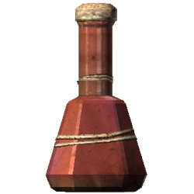



03
게임 소개
4) 아이템
화염총알
적이 불타올라 지속 대미지를 입는다.
포션
체력을 회복시켜준다
번개총알
적이 감전되어 주변적에게도 대미지를 준다.
타이머
게임 시간을 늘려준다.
얼음 총알
적이 동상을 입어 느려진다.
?
랜덤 효과
버프 또는 디버프 효과를 부여한다.
Notes:
http://minheeblog.tistory.com/
1순위 총알다양하게 -> 기획은
2순위 총에따라 총알이 다름
총알에 따른 효과는 사운드

Slide 9
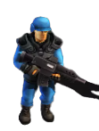

03
게임 소개
5) 캐릭터
단위: 1유닛 당 1m
● 크기 : 가로 0.3 유닛
세로 0.3 유닛
높이 1 유닛
● 이동 속도 : 3유닛 / s
● 크기 : 가로 0.3 유닛
세로 0.3 유닛
높이 1 유닛
● 이동 속도 : 3유닛 / s ~ 5유닛 / s
● 인지 범위 : 15 유닛
Notes:
http://minheeblog.tistory.com/
유니티로 한번해봐서 수정될수도 있음

Slide 10
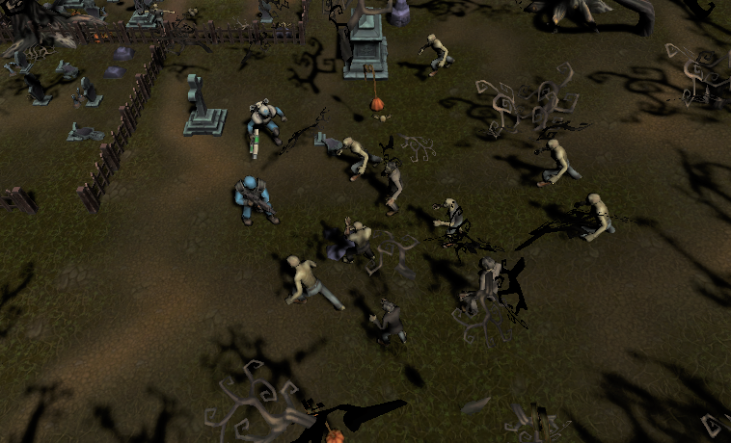
03
게임 소개
6) 게임 예상 화면
유니티로 구현한 게임 진행 장면
Notes:
http://minheeblog.tistory.com/
몇명이 이루어 팀을 이루어 좀비를 죽인다. -> 명확하게

Slide 11
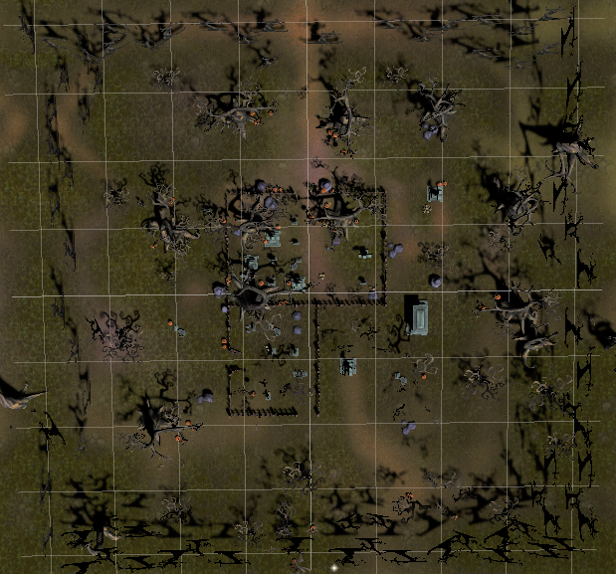
03
게임 소개
세이프 룸
7) 맵
100 유닛
좀비 스폰 위치
단위: 1유닛 당 1m
100 유닛
Notes:
http://minheeblog.tistory.com/
맵에서 좀비가 이미생성은

Slide 12
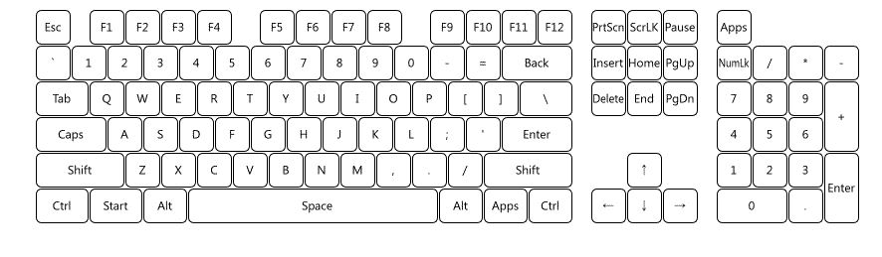
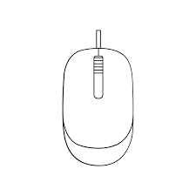
03
게임 소개
8) 조작법
이동
공격
아이템 줍기/상호작용
회피
캐릭터 특수 스킬
Notes:
http://minheeblog.tistory.com/

Slide 13
04
기술적 요소 (중점 연구분야)
01 애니메이션 - 블렌딩을 이용해서 부드러운 움직임 구현
02 그림자, 조명 - 조명에 대한 그림자 생성
03 좀비 움직임 - 비헤이비어 트리를 이용한 좀비 움직임
04 파티클 - 총알 이펙트 구현
05 IOCP서버
Notes:
http://minheeblog.tistory.com/

Slide 14
05
타 게임과의 비교
1) 유사 게임_네이션레드
문제점
1. 반복되는 지루한 전투
2. 부족한 콘텐츠
흥미 요소
차별성
1. 반복되는 지루한 전투
3가지 종류의 총알을 활용한 다양한
플레이
=> 캐릭터 고유의 스킬
2. 부족한 콘텐츠
추가된 클리어 조건
(시간, 목표 좀비 수, 보스)
1. 간단한 조작
2. 빠른 게임 진행
Notes:
http://minheeblog.tistory.com/
글이 들어가야됨

Slide 15
06
역할 분담 및 개발 일정
1) 역할 분담
홍순조
야준서
서버 구현
클라이언트, 서버 동기화
서버프레임 워크
UI 구현
애니메이션 - 블렌딩, 스키닝
게임 프레임 워크 제작
좀비 비헤이비어 트리 구현
4. 그림자 구현
5. 총알 이펙트 구현 - 파티클
Notes:
http://minheeblog.tistory.com/
용어를 정확하게

Slide 16
06
역할 분담 및 개발 일정
2) 개인별 준비 현황
홍순조
야준서
3D 게임 프로그래밍 1, 2 수강
STL 수강
게임 소프트웨어 공학 수강
네트워크 게임 프로그래밍 수강
C, C++ 수강
3D 게임 프로그래밍 1, 2 수강
STL 수강
게임 소프트웨어 공학 수강
네트워크 게임 프로그래밍 수강
C, C++ 수강
3D 모델링 1 수강
Notes:
http://minheeblog.tistory.com/
용어를 정확하게

Slide 17
06
역할 분담 및 개발 일정
홍순조
야준서
홍순조, 야준서
3) 개발 일정
Notes:
http://minheeblog.tistory.com/

Slide 18
07
Q&A 및 참고 문헌
1) Q&A
Q&A
Notes:
http://minheeblog.tistory.com/

Slide 19
07
참고 문헌 및 Q&A
2) 참고 문헌
템플릿
https://minheeblog.tistory.com/144?category=565370
Windows 10
https://blog.naver.com/iljy1001/221509417792
Visual Studio 2019
https://blog.naver.com/document0330/221971560457
DIrectX 12
https://blog.naver.com/eace/130187847556
Unity 로고
https://unity.com/kr
사람
https://cdn.pixabay.com/photo/2017/04/25/18/30/stick-2260466_960_720.png
좀비
https://storage.needpix.com/rsynced_images/zombie-1551670_1280.png
모래시계
https://www.flaticon.com/kr/authors/freepik
망치
https://www.flaticon.com/kr/authors/freepik
키보드
http://dpg.danawa.com/bbs/view?boardSeq=244&listSeq=4044271
네이션 레드
https://www.nation-red.com/
좀비 우드
https://zombiewood.en.uptodown.com/android
Notes:
http://minheeblog.tistory.com/

Slide 20
07
참고 문헌 및 Q&A
2) 참고 문헌
심장
https://www.flaticon.com/svg/static/icons/svg/824/824530.svg
방패
https://www.flaticon.com/svg/static/icons/svg/3557/3557476.svg
칼
https://www.flaticon.com/svg/static/icons/svg/1496/1496059.svg
총알
https://static.wikia.nocookie.net/battlegrounds_gamepedia_en/images/5/5f/Icon_ammo_9mm.png/revision/latest?cb=20170410165114
포션
https://gamepedia.cursecdn.com/skyrim_gamepedia/thumb/0/0a/PotionofMinorHealing.png/250px-PotionofMinorHealing.png?version=a92691bb064bb610edac10602cbec92e
솔져
http://files.gamebanana.com/img/ico/sprays/4ee3df112197f.png
좀비2
https://pngimg.com/uploads/zombie/zombie_PNG51.png
권총
https://www.americasarmy.com/images/weapons/m1911.png
로켓런처
http://img4.wikia.nocookie.net/__cb20121117115230/halo/images/8/84/H4_rocket_trans.png
라이플 건
http://img4.wikia.nocookie.net/__cb20110818234348/halo/images/1/19/BR55HB_SR_Battle_Rifle-rear.png
트렐로
https://blog.naver.com/bbiruman/221251075998
Notes:
http://minheeblog.tistory.com/

Slide 21
08
추가 설명
1) 난이도
플레이어 인원수에 따른 난이도
 | 좀비 체력 | 좀비 공격력 | 목표 좀비 수 | 보스 체력 | 보스 공격력
1명 | 100 | 20 | 100 | 1000 | 100
2명 | 110(10%) | 25(25%) | 150 | 2500 | 120
3명 | 120(20%) | 30(50%) | 200 | 4000 | 140
4명 | 130(30%) | 35(75%) | 250 | 6000 | 160
Notes:
http://minheeblog.tistory.com/

Slide 22
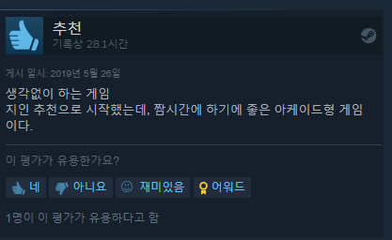
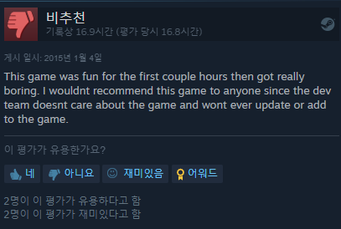
08
추가 설명
2) 유사 게임
네이션 레드
Notes:
http://minheeblog.tistory.com/
글이 들어가야됨

Slide 23
감사합니다
THANK YOU
게임공학부 2018182041 홍순조
게임공학부 2016180027 야준서
Notes:
http://minheeblog.tistory.com/

